Slide 1
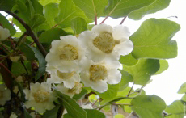
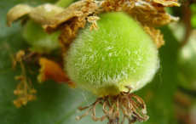
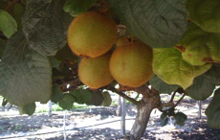
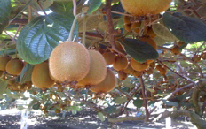
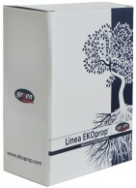
ΠΡΟΓΡΑΜΜΑ ΘΡΕΨΗΣ ΑΚΤΙΝΙΔΙΑΣ
Έκπτυξη φύλλων από οφθαλμούς | Νέα φύλλα και ανθοφόροι οφθαλμοί | Λίγο πριν την έναρξη άνθισης | Έναρξη άνθισης | Καρπόδεση | Ανάπτυξη καρπού | Διόγκωση Καρπών | Συγκομιδή | Μετά τη Συγκομιδή
Εφαρμογή στη Ρίζα
Alga Plus 50 1Lit/1000Lit
Ekoprop 3S 1^{η} εφαρμογή: 1Kgr/ha
AminoPower Calcium
125gr/100 Lit
Laki liquid
400ml/στρ
CalPhos Plus 2 Lit/1000 Lit
N-Forte
2,5 Lit/1000Lit +
AminoMicro
Universal
500gr/1000 Lit
CalPhos Plus 2 Lit/1000 Lit
(2 εφαρμογές)
N-Forte
2,5 Lit/1000Lit +
AminoMicro
Universal
500gr/1000 Lit
Maximus extra ZnBMg 300gr/στρ
Florescence 2,5 Lit/1000Lit & επανάληψη στο 30%
Alga Plus 50* 1Lit/1000Lit
K – Plus
2 Lit/1000 Lit
Maximus 20-20-20
300gr/στρ
Maximus extra Mg
300gr/στρ
Foristin 100cc/100lit
Brotone 300cc/100lit
Fe-EDDHA
(υδρολίπανση) μόνο ή με HUMIFERT L (2 Lit/στρ)
Fe-EDDHA
(υδρολίπανση) μόνο ή με HUMIFERT L (2 Lit/στρ)
Calcio Sprint
2 Lit/ στρ. (2 εφαρμογές υδρολίπανση)
Στις Νέες φυτεύσεις Ekoprop
100-200gr/στρ

Slide 2
ΠΡΟΓΡΑΜΜΑ ΦΥΤΟΠΡΟΣΤΑΣΙΑΣ ΑΚΤΙΝΙΔΙΑΣ
Έκπτυξη φύλλων από οφθαλμούς | Νέα φύλλα και ανθοφόροι οφθαλμοί | Λίγο πριν την έναρξη άνθισης | Έναρξη άνθισης | Καρπόδεση | Ανάπτυξη καρπού | Διόγκωση Καρπών | Συγκομιδή | Μετά τη Συγκομιδή
Βακτήριο
Βοτρύτης
Ekoprop 3S 2^{η} εφαρμογή: 1Kgr/ha
Activate Cu 250cc/100Lit
Activate Cu 250cc/100Lit
Activate Cu 250cc/100Lit
Cupratec 250cc/100Lit
Ospo-Bot 250cc/100Lit
Evasiol 300cc/100Lit
*Activate Cu, Cupratec, Evasiol, Ospo-Bot, Ekoprop 3S: τα συγκεκριμένα σκευάσματα ΔΕΝ είναι ΦΥΤΟΠΡΟΣΤΑΤΕΥΤΙΚΑ προϊόντα και ΔΕΝ καταπολεμούν καμία ασθένεια. Δρούν ενισχυτικά στη δράση των εγκεκριμένων ΦΠ.

